Slide 1
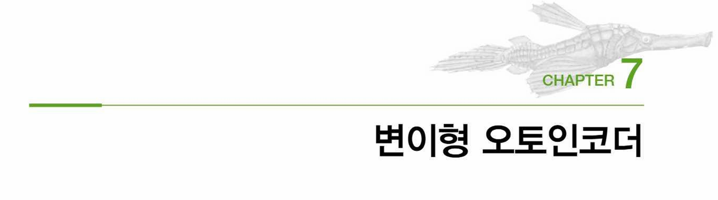

Slide 2
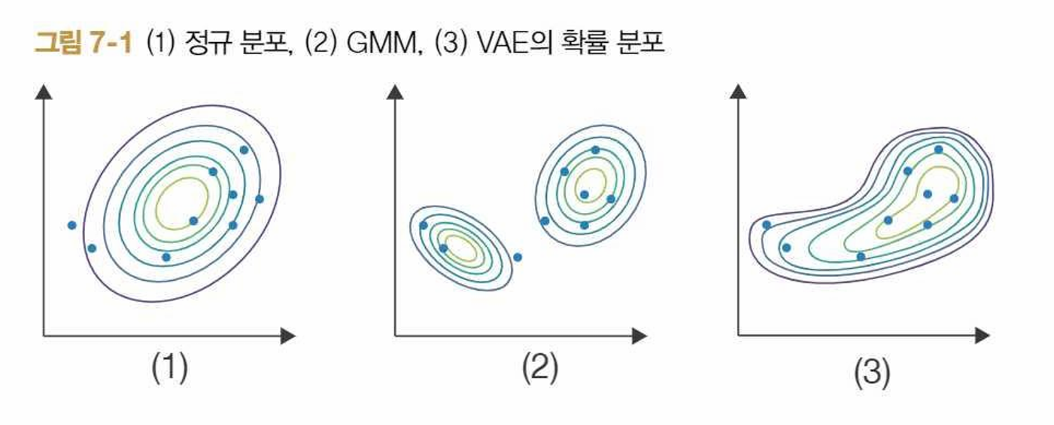
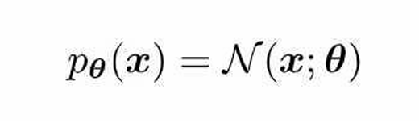
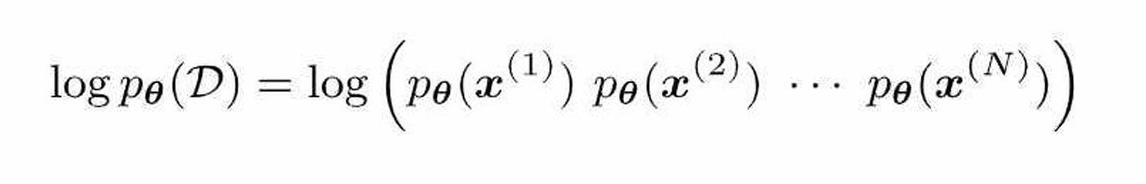
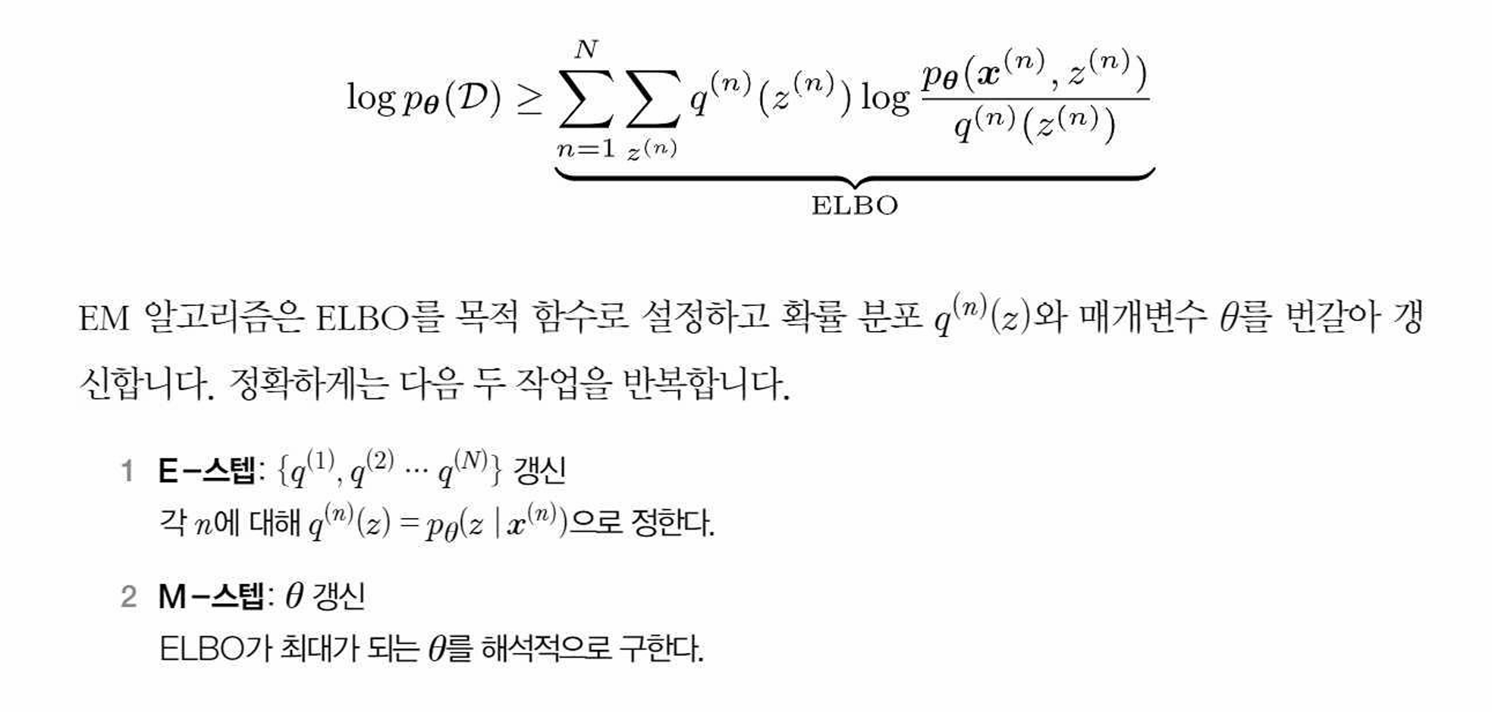
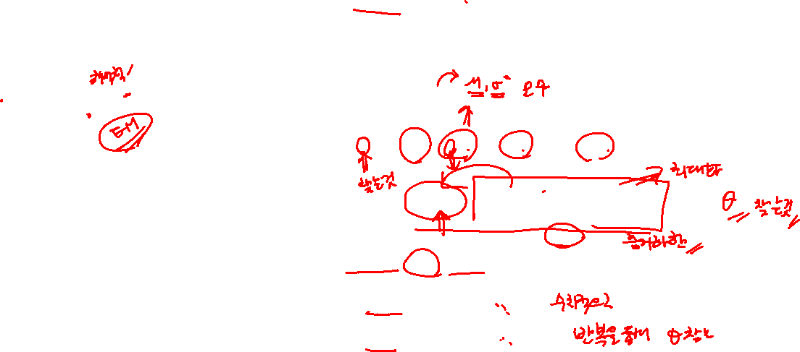
7.1 VAE와 디코더
(1) 기존 모델들의 한계
① 하나의 정규 분포 모델
데이터의 확률 분포를 단순히 하나의 정규 분포로 표현하는 방식입니다.
장점: 매우 간단하고 직관적.
단점: 너무 간단해서 복잡한 데이터(이미지, 음성 등)는 표현하기 어렵습니다.
② 가우스 혼합 모델(GMM)
여러 개의 정규 분포를 혼합하여 표현력을 높인 모델입니다.
범주형 분포에서 정규 분포 하나를 선택한 뒤, 데이터를 생성합니다.
정규 분포가 여러 개 있기 때문에 표현력이 좀 더 좋아집니다.
하지만 여전히 잠재 변수가 이산형 변수라 복잡한 데이터 구조를 모두 표현하기 어렵습니다.

Slide 3
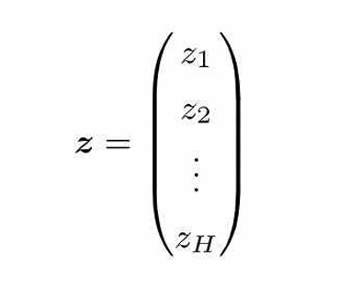
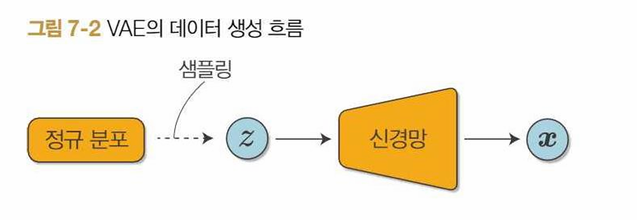
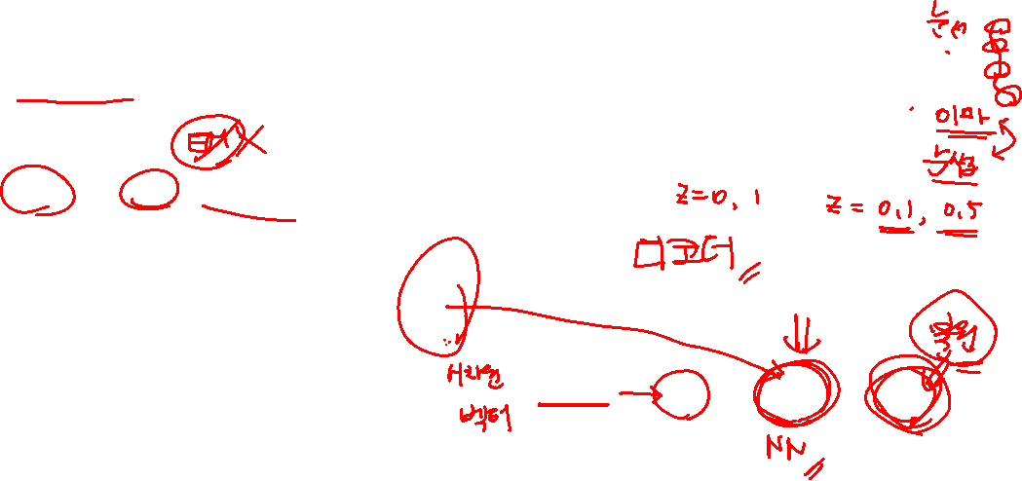
7.1.3 VAE 와 디코더
(2) VAE란 무엇인가?
① VAE의 기본 아이디어
VAE는 신경망을 활용한 복잡한 데이터 분포를 표현할 수 있는 강력한 생성 모델입니다.
연속된 벡터 형태의 잠재 변수(latent variable)를 사용합니다.
잠재 변수는 데이터의 추상적이고 압축된 표현을 의미합니다.
② VAE의 핵심 구성 요소
잠재 변수 z: 데이터 생성의 시작점.
디코더(Decoder): 잠재 변수를 받아 데이터로 변환해 주는 신경망.
1단계: 잠재 변수 z 샘플링
잠재 변수 z 는 미리 고정된 정규 분포에서 생성됩니다.
일반적으로 평균이 0이고 공분산 행렬이 단위행렬(III)인 정규 분포에서 생성됩니다.

Slide 4
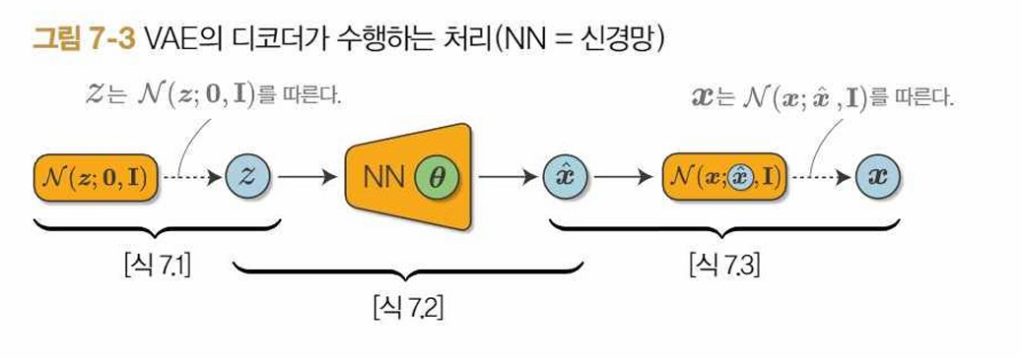
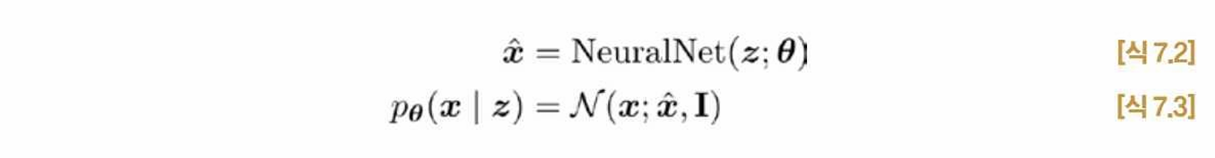
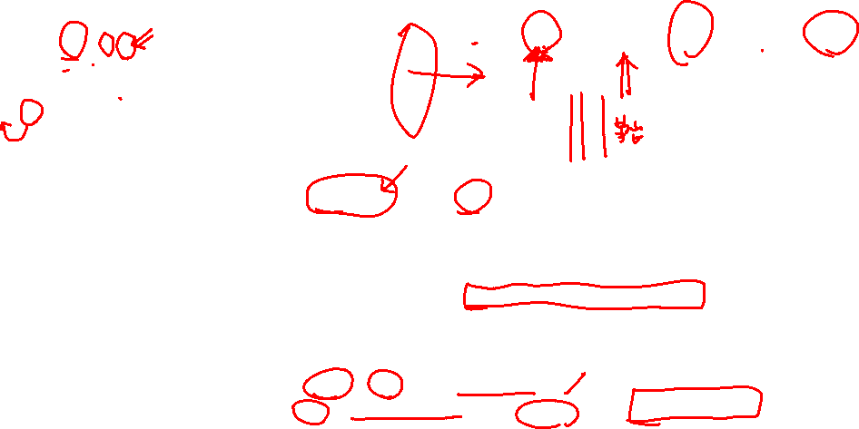
2단계: 디코더(Decoder)를 통한 데이터 생성
디코더는 신경망으로 구성되며, 이 신경망이 잠재 변수 z를 실제 관측 가능한 데이터 x로 변환합니다.
디코더의 출력은 데이터 분포의 평균벡터(즉, 중심 위치)를 나타냅니다.
(4) GMM과 VAE의 핵심 차이
(5) EM 알고리즘의 한계와 VAE 도입 이유
이론상 EM 알고리즘으로 VAE 모델의 매개변수를 학습할 수 있습니다.
하지만 VAE의 잠재 변수 z가 다차원 벡터 형태이기 때문에, EM 알고리즘에서 사용하는 사후 분포(conditional distribution)의 적분 계산이 거의 불가능한 수준으로 어려워집니다.
이를 극복하기 위해 VAE는 변분 베이즈(Variational Bayes) 접근법을 도입하게 됩니다. (다음 절에서 다룰 내용)
 | GMM | VAE
잠재 변수의 형태 | 이산형 변수(범주형) | 연속형 벡터
표현 능력 | 제한적 (정규 분포 몇 개의 혼합) | 매우 유연하고 강력한 표현력
사용 모델 | 단순 혼합 정규 분포 | 인공 신경망을 사용하여 훨씬 복잡한 변환 가능
(6) 요약
정규 분포, GMM은 복잡한 데이터 표현에 한계가 있습니다.
VAE는 연속적인 잠재 변수를 가진 신경망 모델로 매우 복잡한 데이터 분포를 표현할 수 있습니다.
데이터를 생성할 때는 간단한 정규 분포에서 샘플링한 잠재 변수를 디코더(신경망)로 복잡한 데이터 공간으로 변환합니다.
잠재 변수가 연속형 벡터이기 때문에 복잡하고 유연한 표현이 가능합니다.

Slide 5
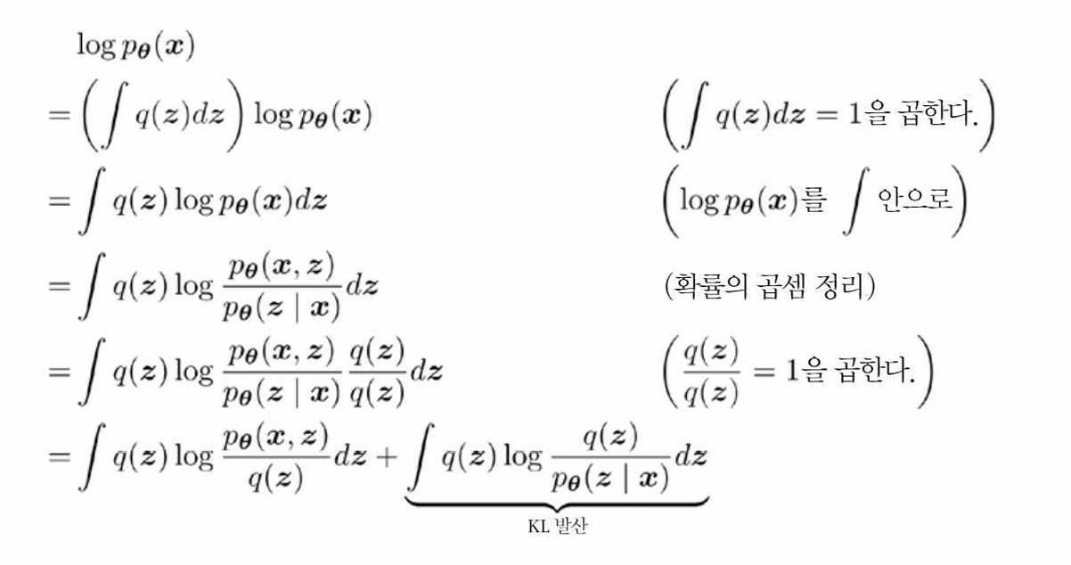
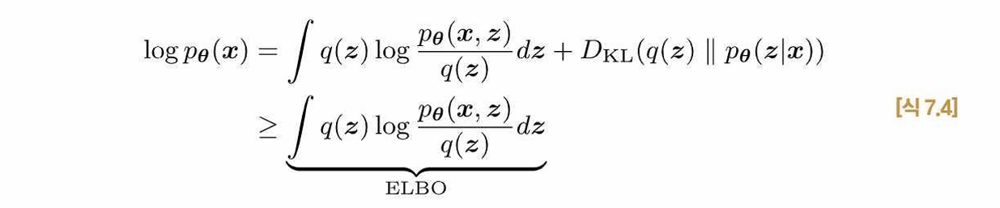
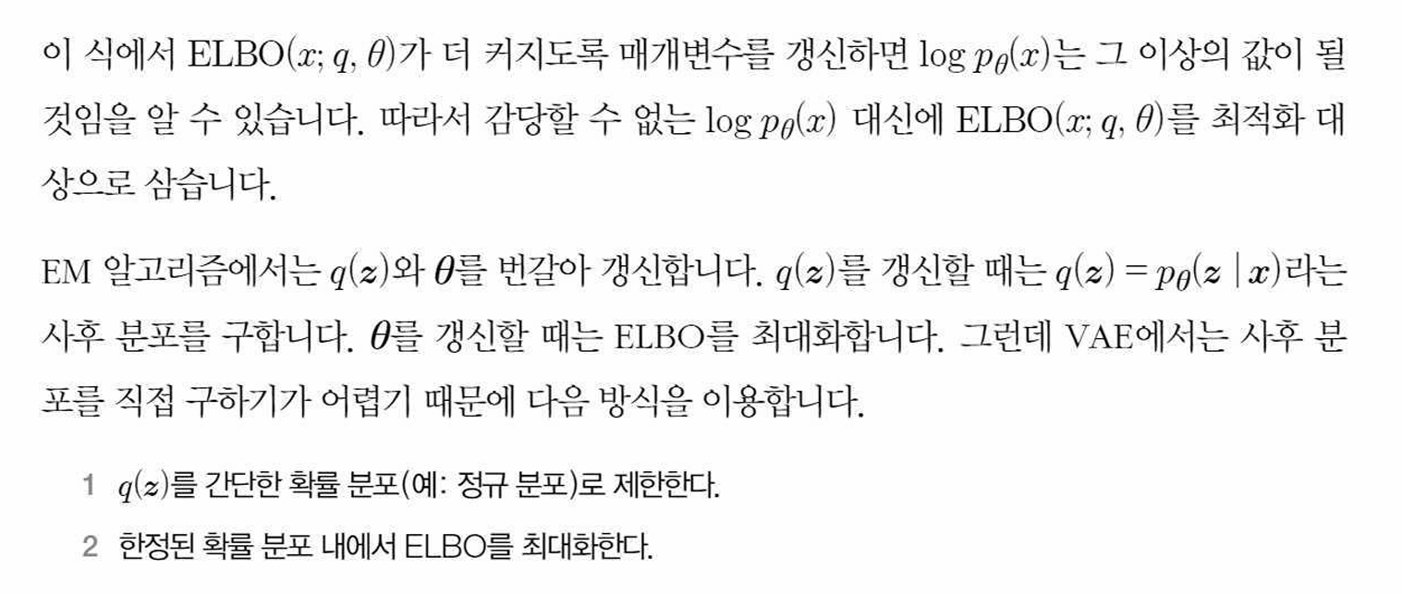
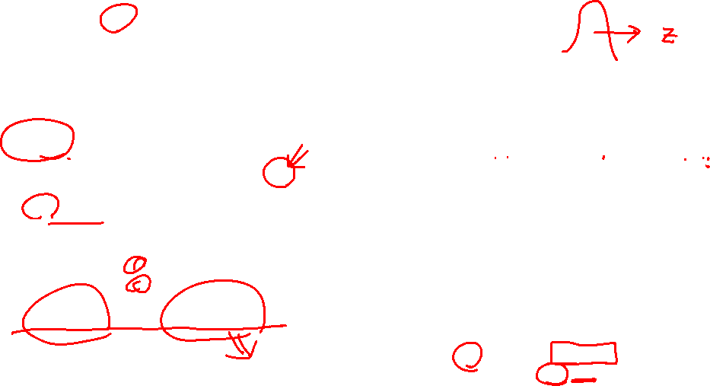
7.2 VAE와 인코더
기존 EM 알고리즘의 한계를 짚어보고, 이를 극복하기 위해 VAE가 어떻게 접근하는지 소개합니다.
VAE의 학습 목표인 ELBO를 다시 정의하고, 이를 최적화하는 방법인 변분 베이즈와 인코더 신경망을 명확히 설명합니다.
(1) EM 알고리즘에서 VAE로
🔸 EM 알고리즘 복습
잠재 변수가 있는 모델은 EM 알고리즘으로 학습할 수 있습니다.
EM 알고리즘의 E-step에서는 잠재 변수의 사후분포 p(z∣x)를 계산합니다.
하지만 VAE의 잠재 변수는 연속적이고 다차원이기 때문에, EM 알고리즘의 핵심 계산인 사후 분포 p(z∣x) 의 적분이 매우 복잡하거나 불가능해집니다.

Slide 6
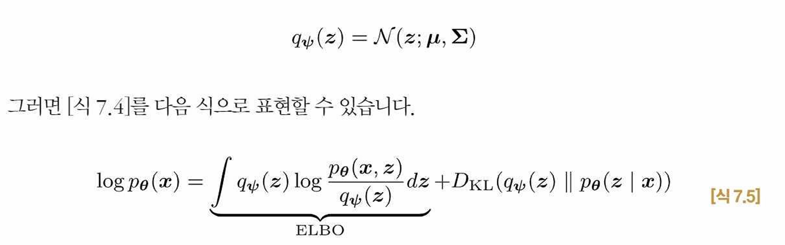
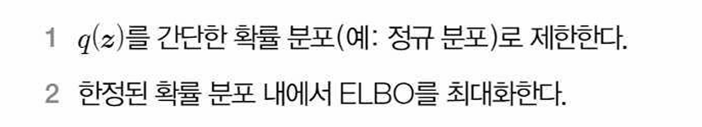
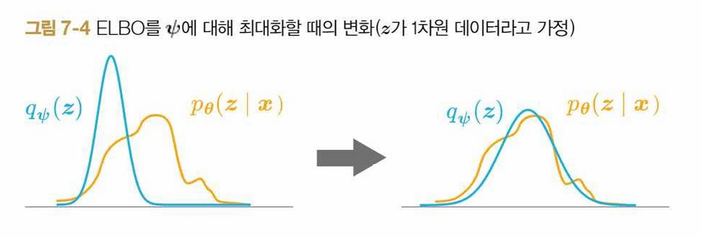
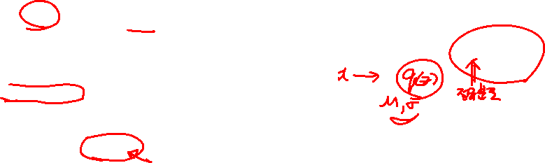
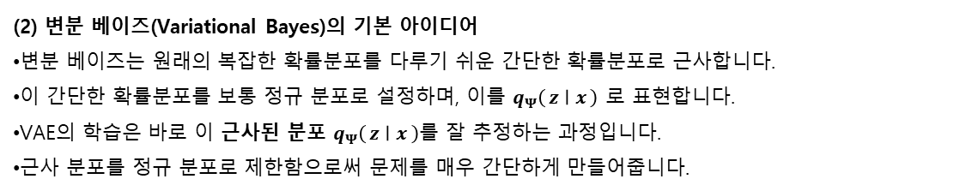
🔸 VAE의 아이디어
정확한 사후 분포 p(z∣x) 를 직접 계산하지 않고, 간단한 확률분포로 근사합니다.
이를 변분 베이즈(Variational Bayes) 혹은 변분 근사라고 합니다.
(2) 변분 베이즈(Variational Bayes)의 기본 아이디어
변분 베이즈는 원래의 복잡한 확률분포를 다루기 쉬운 간단한 확률분포로 근사합니다.
이 간단한 확률분포를 보통 정규 분포로 설정하며, 이를 $q_{Ψ}\left(z ∣ x\right)$ 로 표현합니다.
VAE의 학습은 바로 이 근사된 분포 $q_{Ψ}\left(z ∣ x\right)$를 잘 추정하는 과정입니다.
근사 분포를 정규 분포로 제한함으로써 문제를 매우 간단하게 만들어줍니다.
(3) ELBO(Evidence Lower Bound)의 재등장
VAE가 실제로 최적화하는 대상은 로그 가능도($\log{p_{θ}}\left(x\right)$)가 아니라 ELBO입니다.
ELBO는 로그 가능도의 하한으로, 이를 최대화하면 간접적으로 원래 로그 가능도를 증가시킵니다.

Slide 7
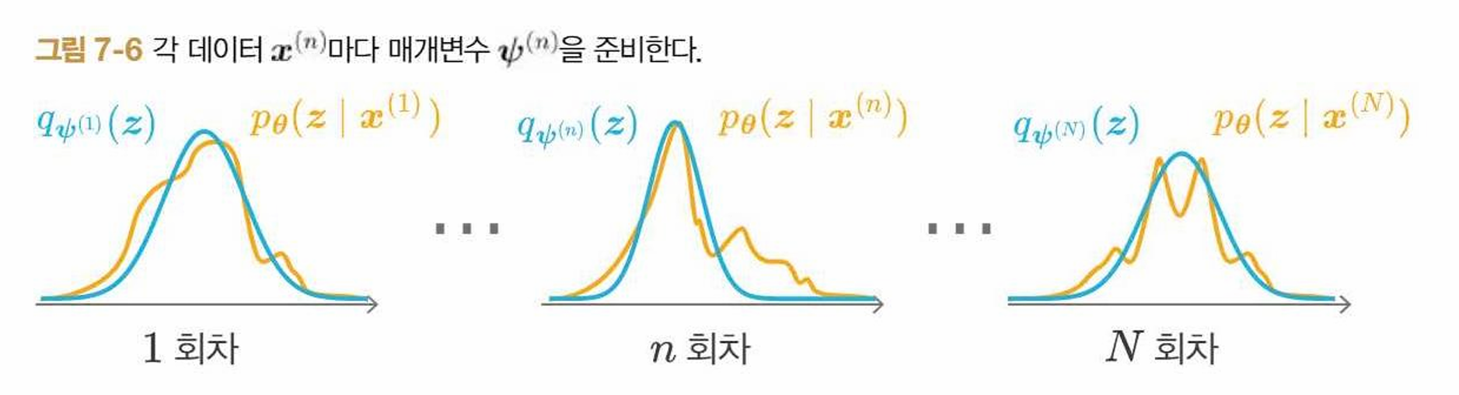
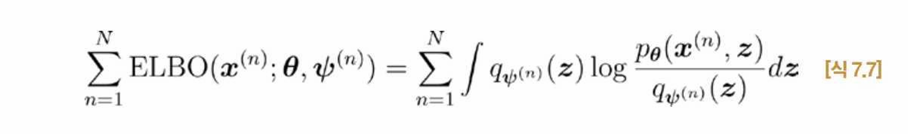
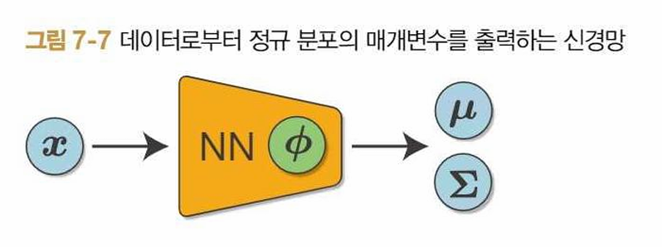
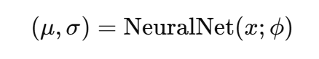
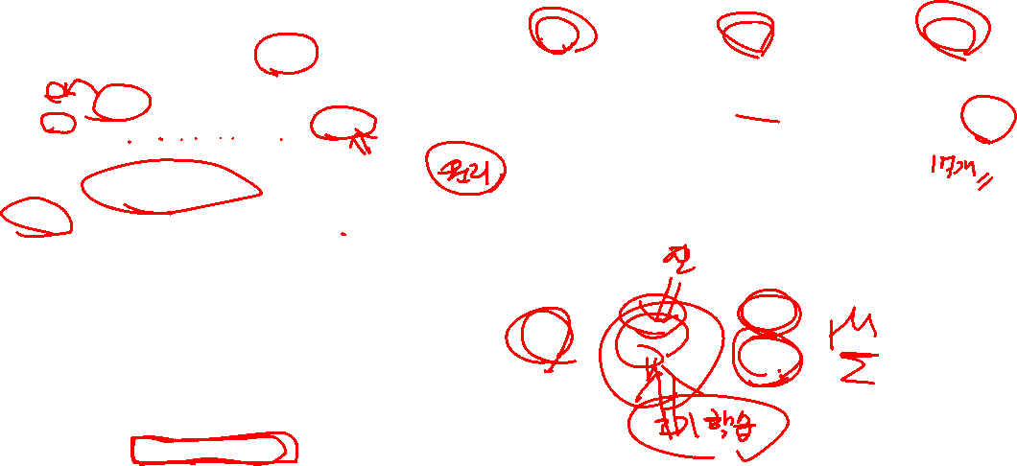
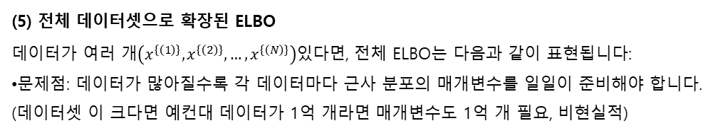
(5) 전체 데이터셋으로 확장된 ELBO
데이터가 여러 개$\left(x^{\left\{\left(1\right)\right\}}, x^{\left\{\left(2\right)\right\}}, …, x^{\left\{\left(N\right)\right\}}\right)$있다면, 전체 ELBO는 다음과 같이 표현됩니다:
문제점: 데이터가 많아질수록 각 데이터마다 근사 분포의 매개변수를 일일이 준비해야 합니다. (데이터셋 이 크다면 예컨대 데이터가 1억 개라면 매개변수도 1억 개 필요, 비현실적)
(6) 인코더(Encoder)의 등장
위 문제(각 데이터마다 매개변수가 너무 많아짐)를 해결하기 위해 하나의 신경망(인코더)을 사용합니다.
인코더는 데이터 x 를 입력으로 받아서, 그 데이터에 적합한 근사 분포의 매개변수(평균과 공분산)를 출력합니다.
즉, 인코더 신경망의 역할은 다음과 같습니다:
여기서 μ, σ는 잠재 변수 분포의 매개변수입니다.
이러한 방법을 분할 상환 추론(Amortized inference)이라 부릅니다. 즉, 모든 데이터를 한 번에 처리하는 '하나의 신경망'으로 효율성을 높입니다.

Slide 8
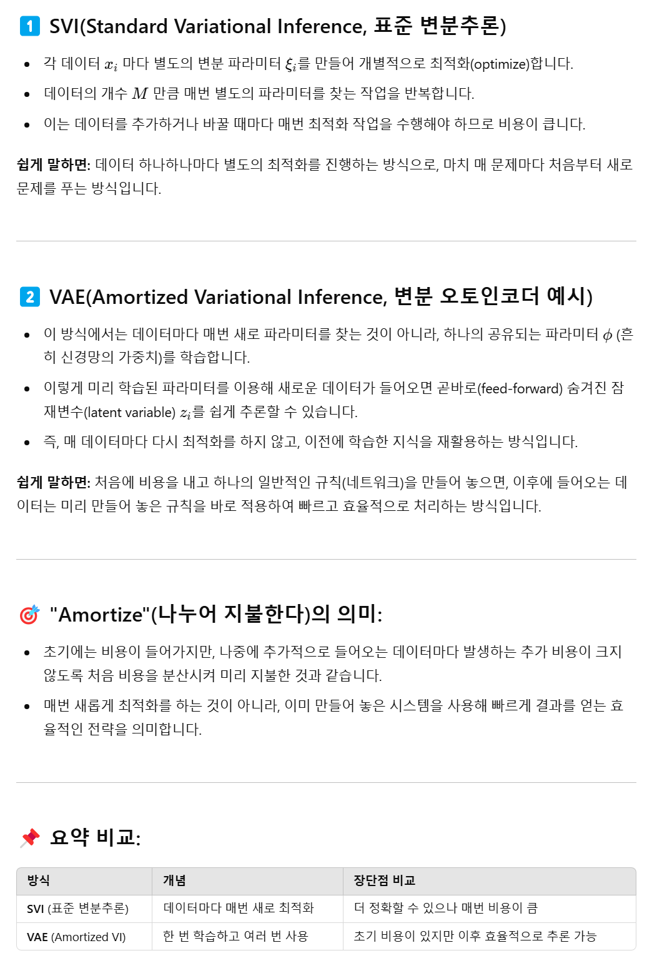
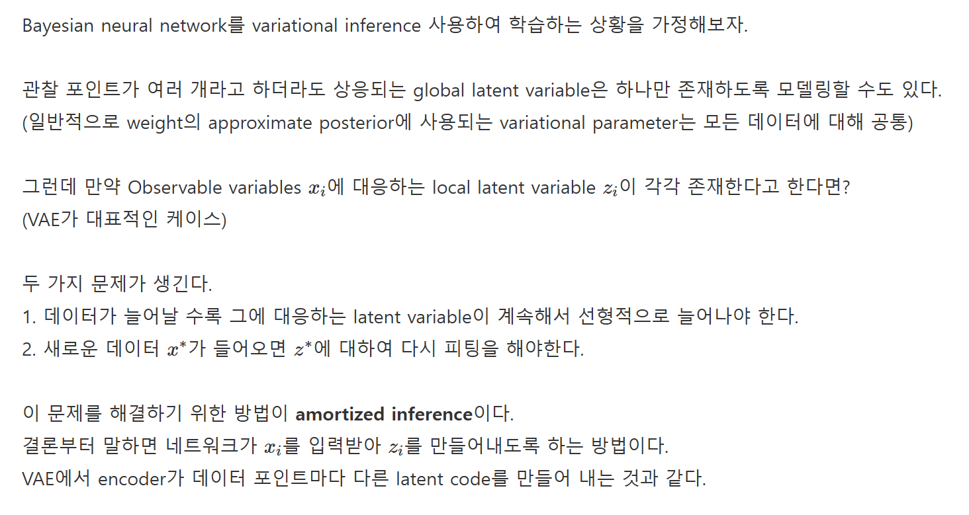
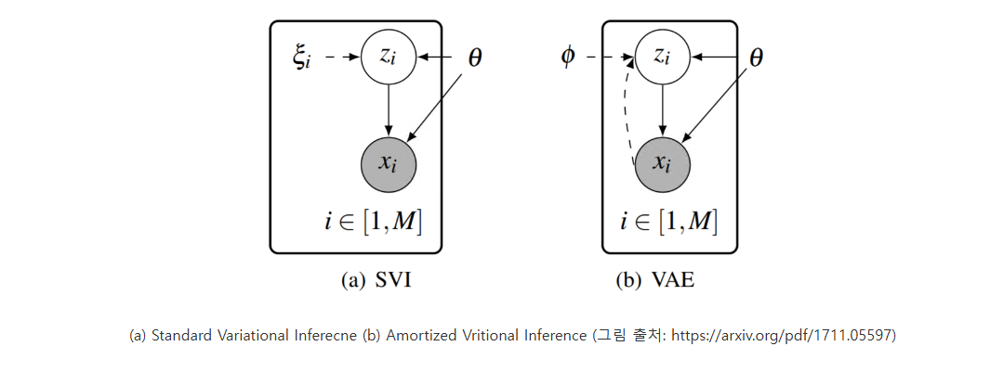
https://ricoshin.tistory.com/3

Slide 9
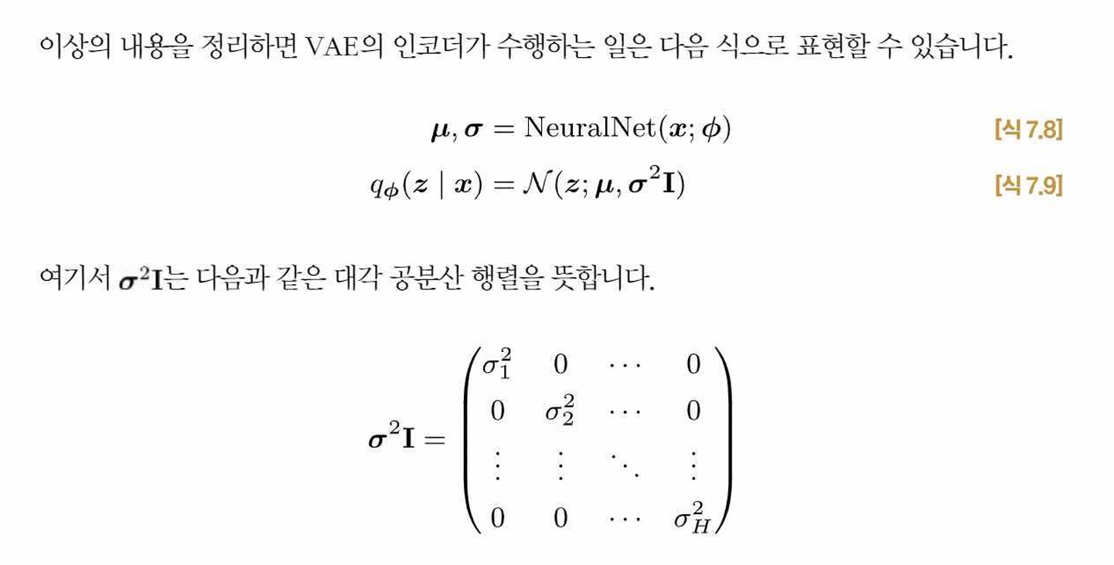
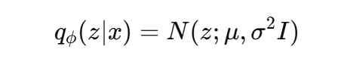
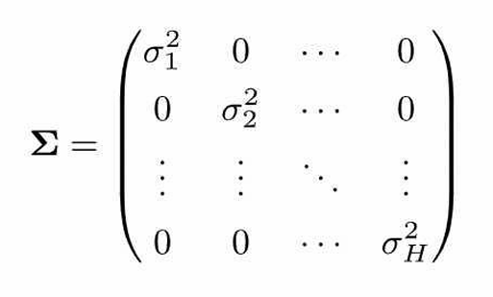
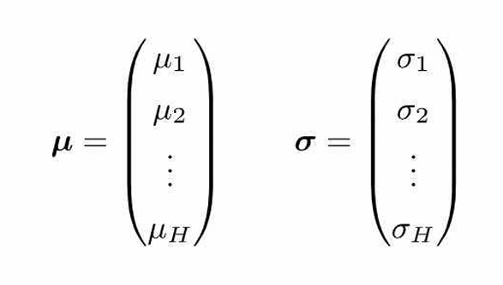
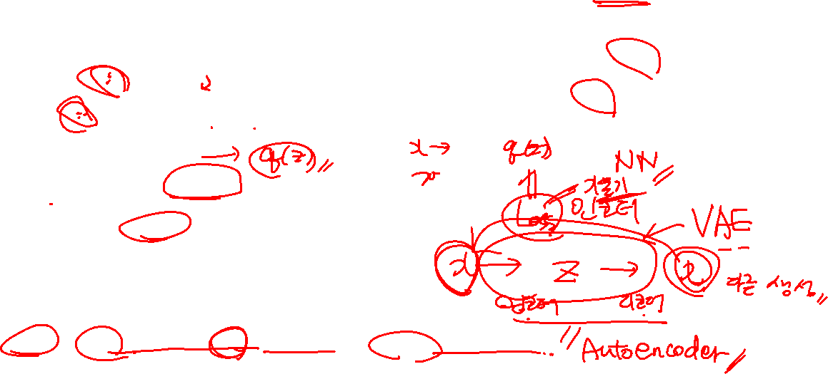
(7) 인코더를 통한 최종 근사 분포 표현
실제 구현상 효율성을 위해 공분산 행렬을 대각 행렬로 한정합니다.
즉, 근사 분포는 다음과 같습니다:
여기서 μ, σ는 모두 신경망(인코더)의 출력으로부터 얻습니다.
요약
EM 알고리즘은 VAE의 잠재 변수의 사후 분포를 계산하기 어렵습니다. (적분의 어려움)
VAE는 변분 베이즈(Variational Bayes) 접근법을 이용하여 사후 분포를 간단한 정규 분포로 근사합니다.
이 정규 분포의 매개변수는 인코더 신경망을 통해 데이터로부터 효율적으로 얻습니다.
ELBO를 최대화하면, 근사 분포가 실제 사후 분포와 가까워지도록 학습이 진행됩니다.
비유를 통한 이해
EM 알고리즘: 정확한 답을 찾으려 했지만 계산이 너무 어려워 실패.
VAE(변분 베이즈): 정확한 답 대신 "쉽게 다룰 수 있는 비슷한 답"으로 문제를 바꿔 해결.
인코더 신경망: 여러 개의 문제를 하나의 기계(신경망)로 효율적으로 처리하여 매개변수를 자동으로 계산하는 역할 수행.

Slide 10
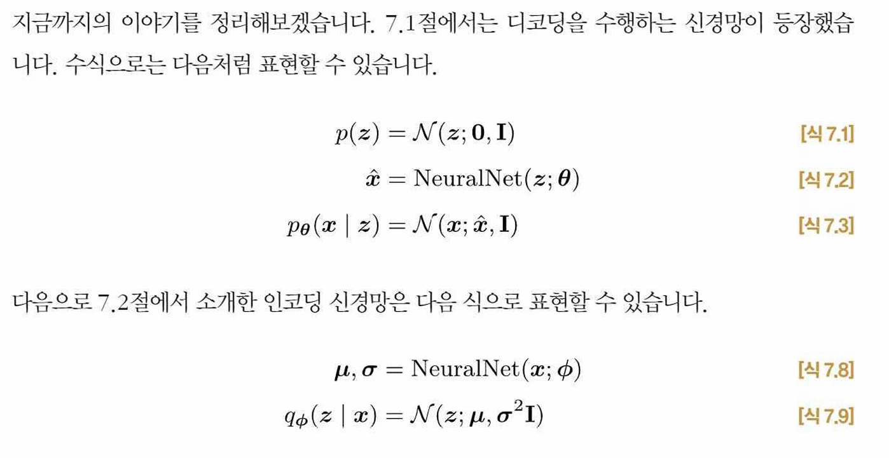
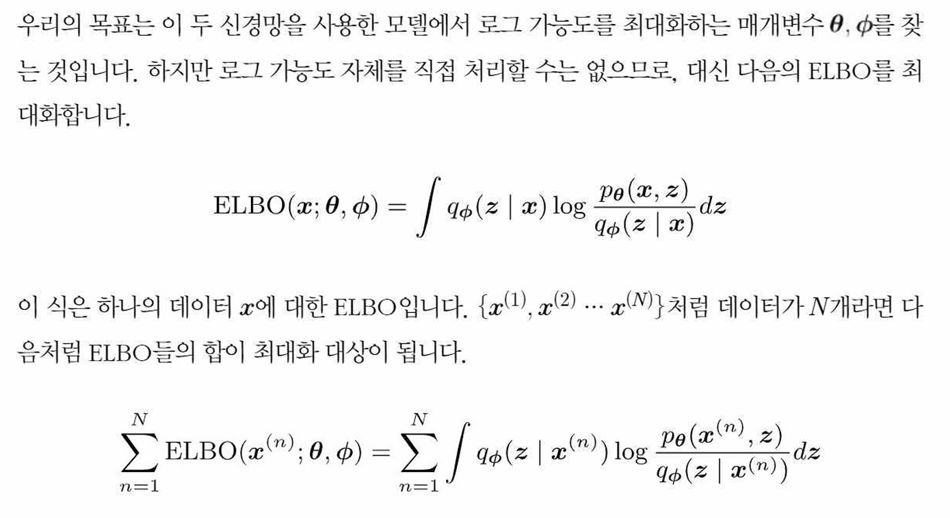
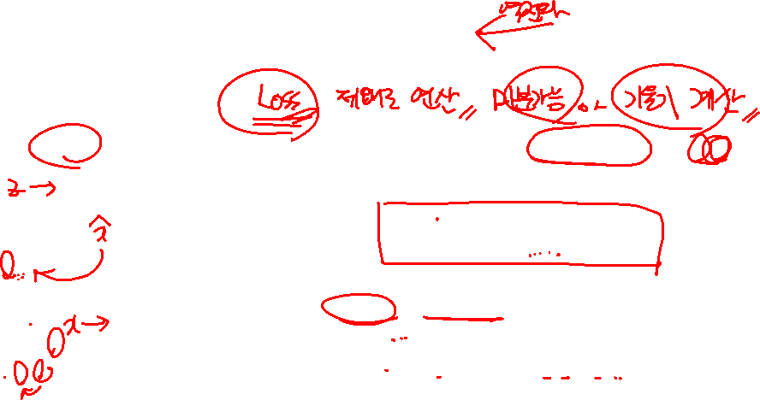
7.3 ELBO 최적화
VAE의 손실 함수(ELBO)를 최적화하기 위한 실제적인 방법과 기술적 문제를 해결하는 핵심 아이디어인
재매개변수화 트릭(Reparameterization Trick)에 대해 자세히 설명합니다.
ELBO를 명확히 정의하고, VAE가 실제로 최적화하는 손실 함수로 변형합니다.
손실 함수의 각 항(재구성 항, KL 발산 항)의 의미를 명확히 설명합니다.
VAE 학습 시 발생하는 기술적 문제(샘플링 과정의 미분 불가능성)를 재매개변수화 트릭으로 해결하는 방법을 소개합니다.

Slide 11
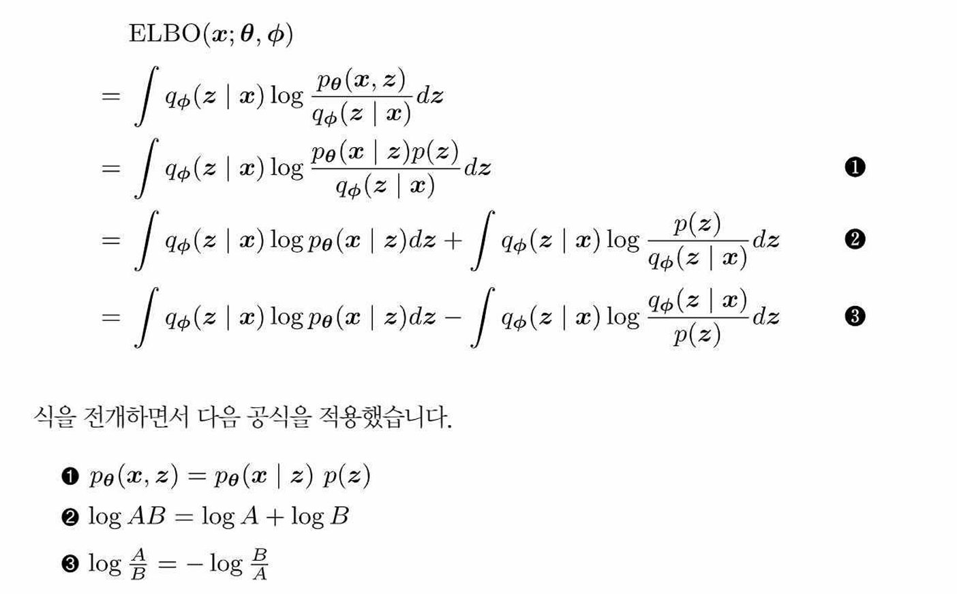
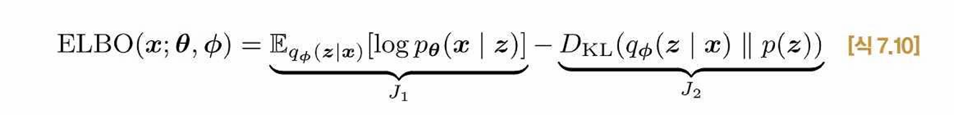
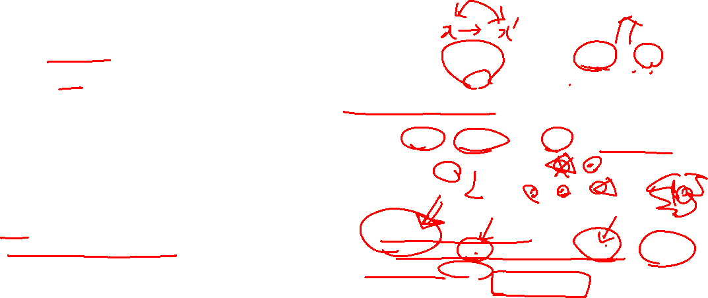
(1) ELBO 다시 정리하기
앞선 내용을 다시 한 번 정리하면, VAE가 최적화하는 함수인 ELBO는 다음과 같이 나타낼 수 있습니다:
$J_{1}$ : 데이터 x를 잘 복원하는 정도를 측정 (재구성 항, Reconstruction Term).
$J_{2}$ : 근사 사후 분포 qϕ(z∣x) 와 잠재변수의 사전분포 p(z)가 얼마나 가까운지 측정
(정규화 항, Regularization Term).
① 재구성 항(Reconstruction Term)
목적: 데이터를 얼마나 잘 재구성하는지 측정
구체적으로는 디코더 신경망이 잠재 변수 z를 통해 원래 데이터를 얼마나 잘 복원하는지를 평가합니다.
쉽게 말해, 이 값이 클수록 원래 데이터에 더 가까운 데이터를 생성합니다.
보통 평균제곱오차(MSE) 또는 교차 엔트로피를 사용하여 계산합니다.
② KL 발산 항(KL Divergence Term)
목적: 근사 사후 분포 qϕ(z∣x) 를 잠재변수의 사전분포 p(z) 에 가깝게 유지하여, 잠재 공간의 구조를 일정하게 유지합니다.
쉽게 말해, 이 값이 작을수록 잠재 공간이 잘 정리됩니다.
정규 분포 간의 KL 발산은 해석적으로 구할 수 있어서 쉽게 계산됩니다.
즉, VAE는 "잘 복원하면서도 잠재 공간을 규칙적으로 유지"하도록 두 가지를 균형있게 학습합니다.

Slide 12
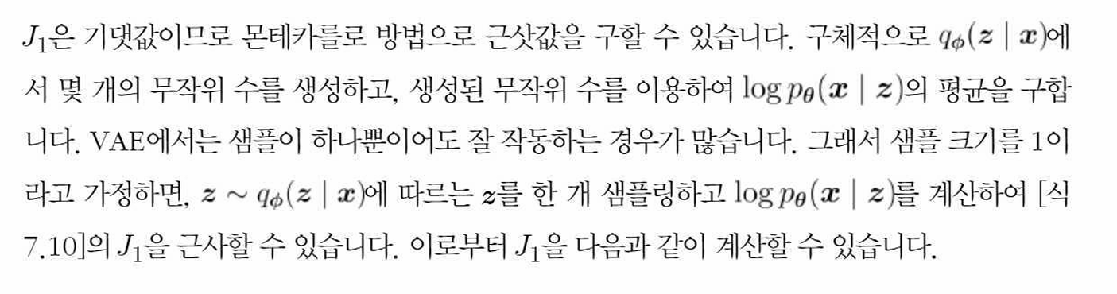
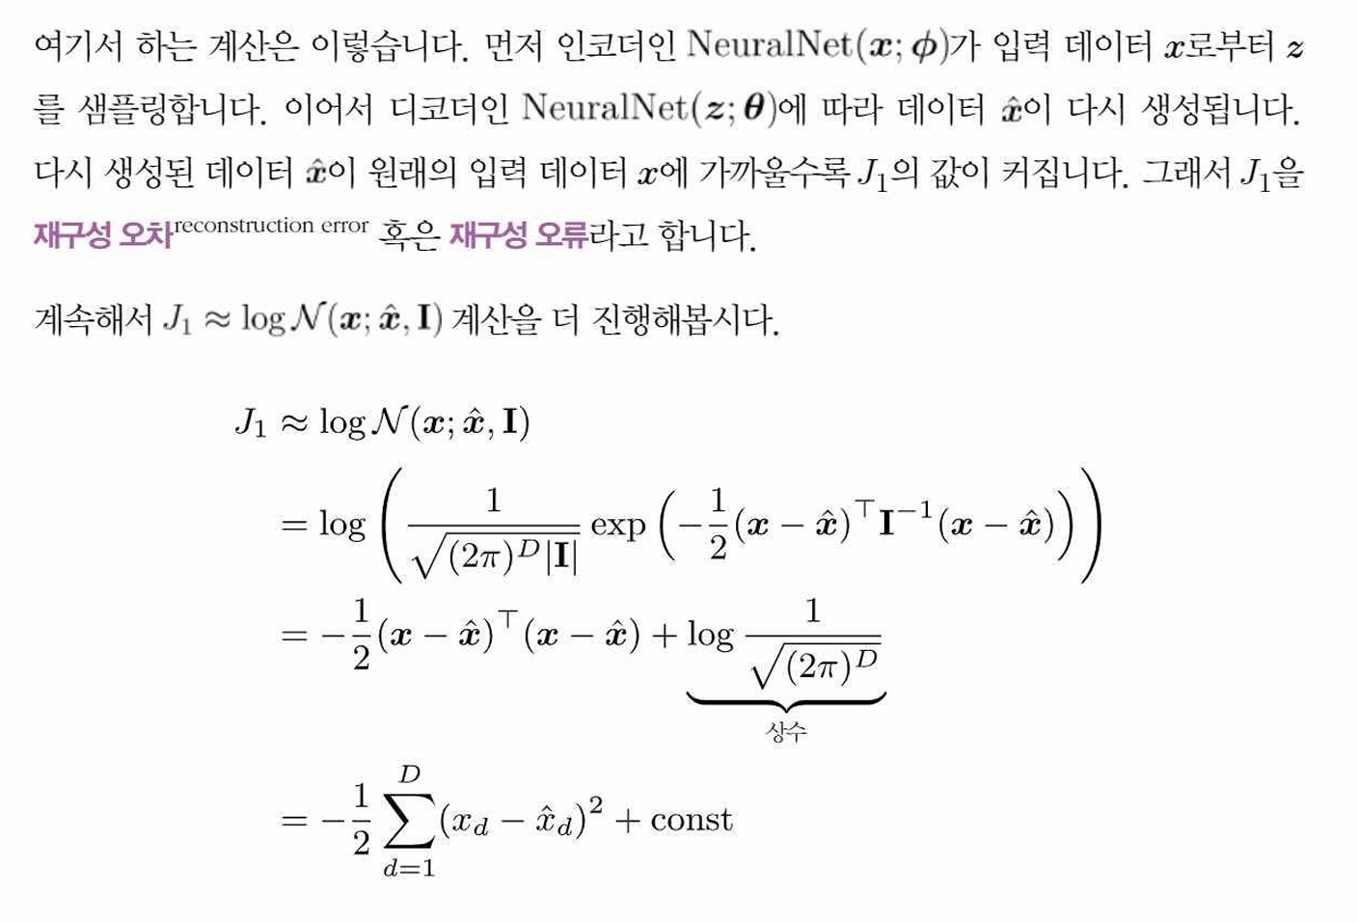
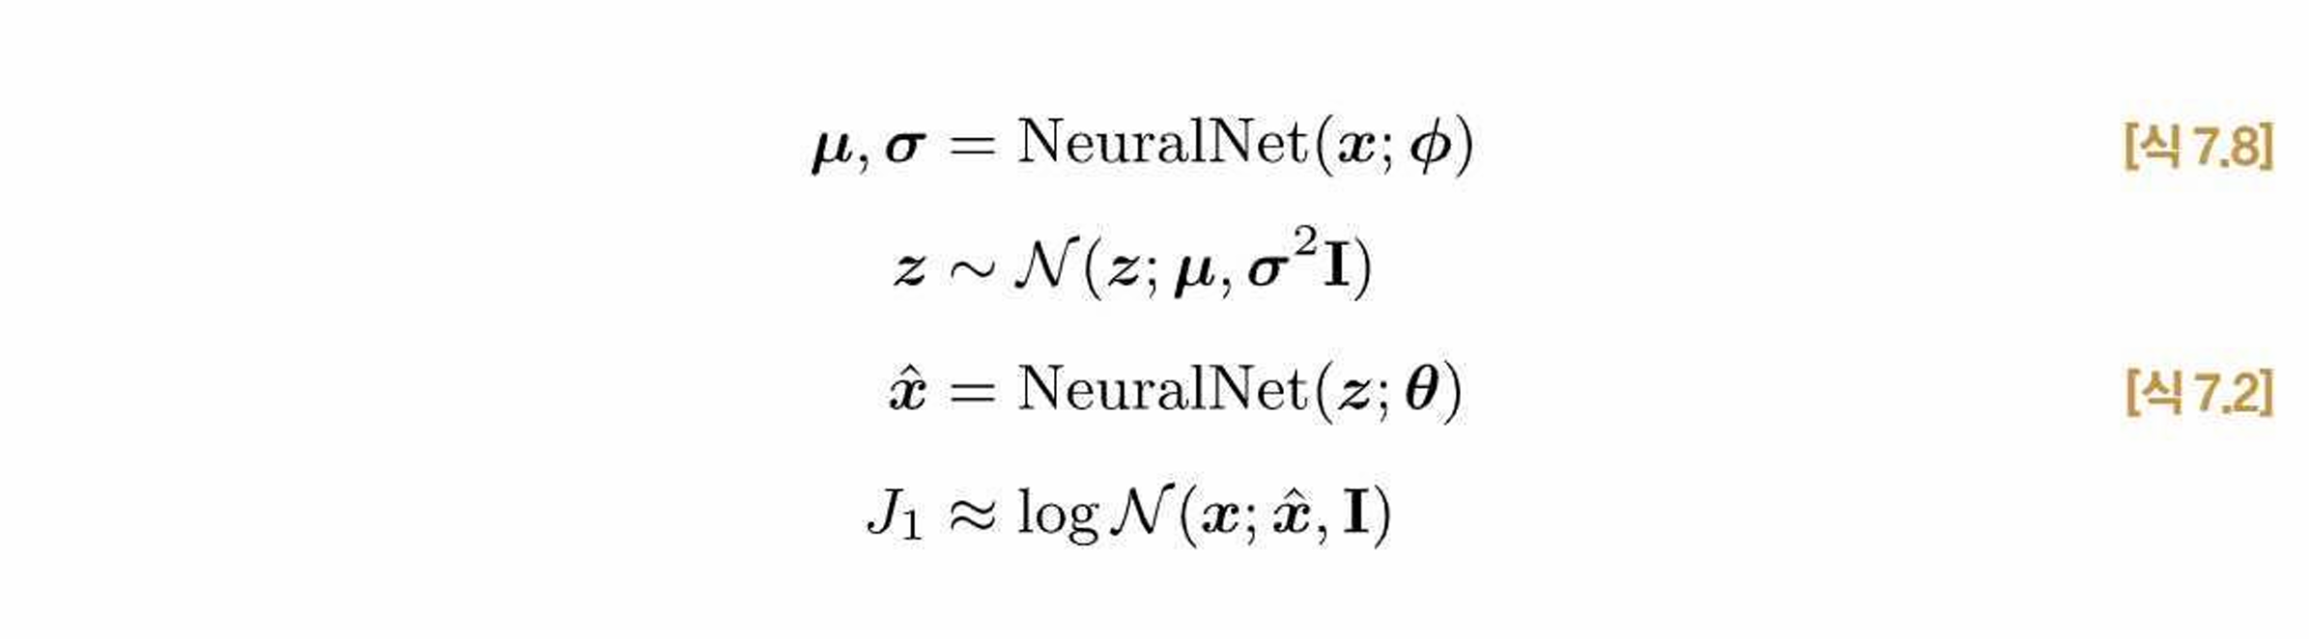
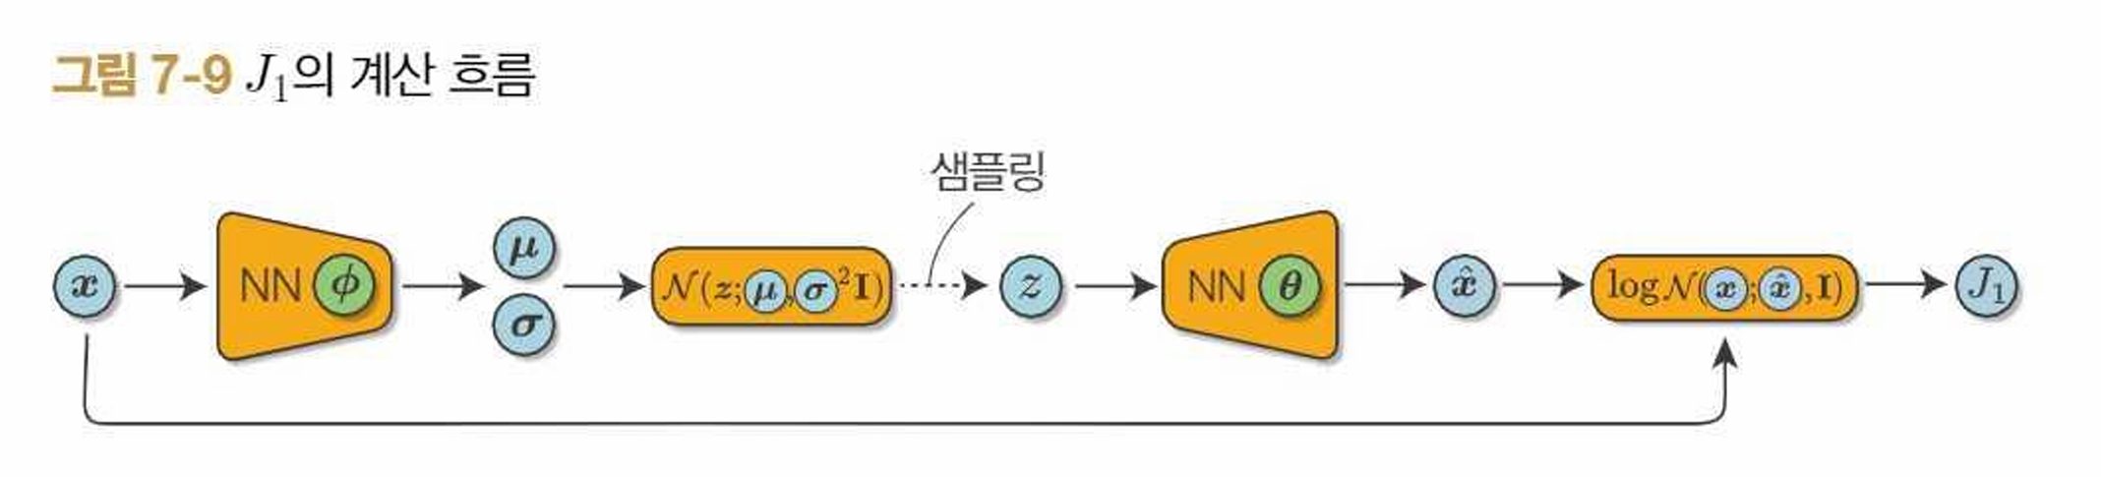
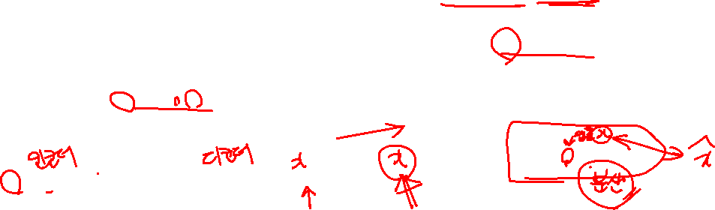
(2) ELBO의 두 가지 핵심 항
VAE의 ELBO는 다음 두 항으로 나누어집니다:
① 재구성 항(Reconstruction Term)
목적: 데이터를 얼마나 잘 재구성하는지 측정
구체적으로는 디코더 신경망이 잠재 변수 z를 통해 원래 데이터를 얼마나 잘 복원하는지를 평가합니다.
쉽게 말해, 이 값이 클수록 원래 데이터에 더 가까운 데이터를 생성합니다.
보통 평균제곱오차(MSE) 또는 교차 엔트로피를 사용하여 계산합니다.

Slide 13
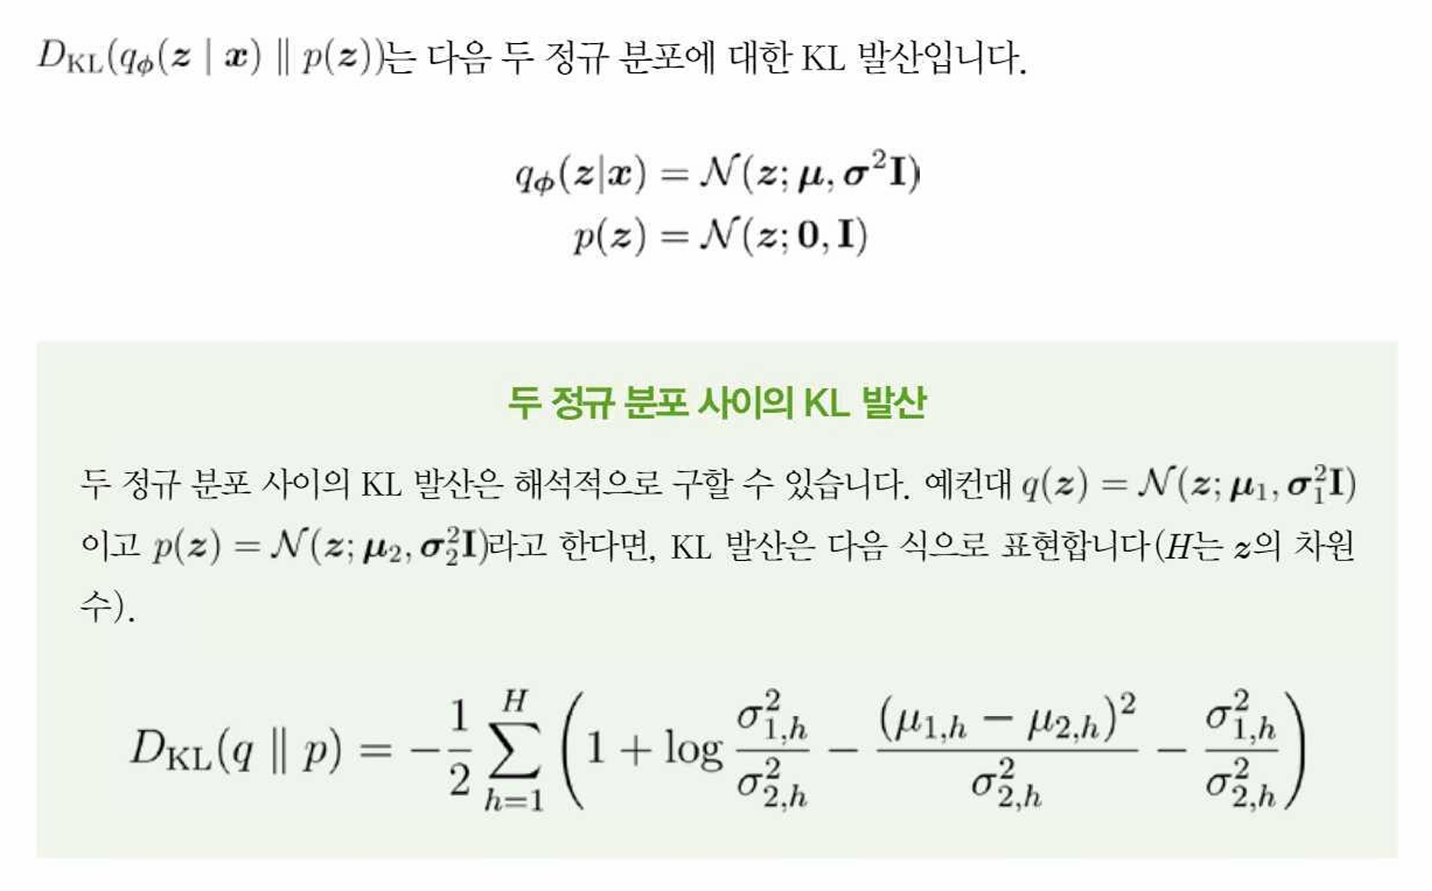
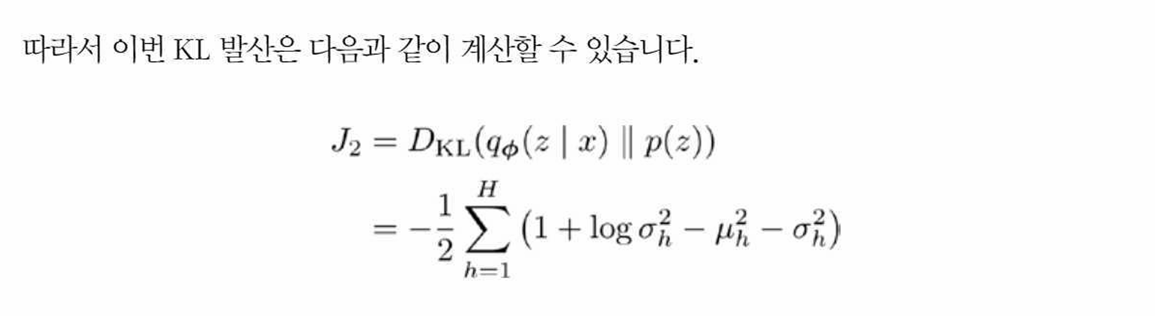
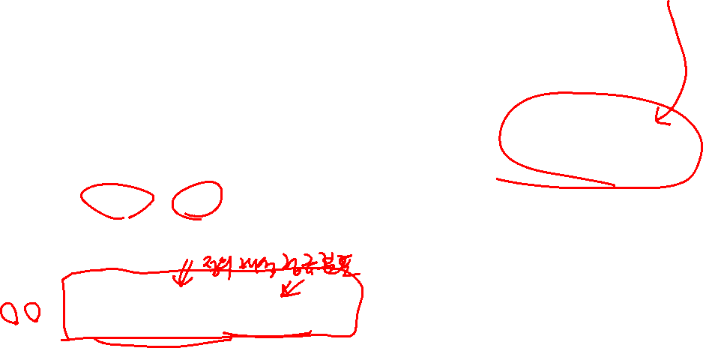
② KL 발산 항(KL Divergence Term)
목적: 근사 사후 분포 qϕ(z∣x) 를 잠재변수의 사전분포 p(z) 에 가깝게 유지하여, 잠재 공간의 구조를 일정하게 유지합니다.
쉽게 말해, 이 값이 작을수록 잠재 공간이 잘 정리됩니다.
정규 분포 간의 KL 발산은 해석적으로 구할 수 있어서 쉽게 계산됩니다.

Slide 14
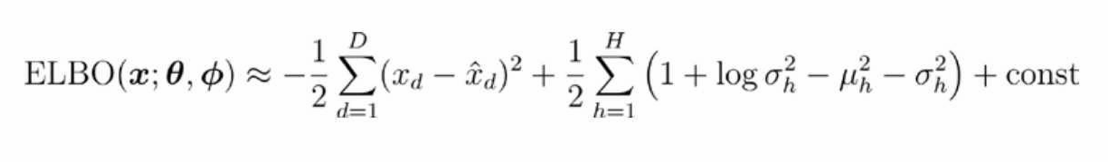


③ 최종 ELBO 계산
참고로 ELBO를 계산하는 흐름은 그림 7-10 과 같습니다.
이 그림처럼 인코더와 디코더를 사용하는 모습이 예로부터 사용되어 온 오토인코더를 연상시키기 때문에 VAE를 변이형 오토 인코더 라고 부릅니 다.
ELBO 최적화와 매개변수 갱신 (θ, ϕ)
VAE의 목표는 ELBO라는 값을 최대화하는 것입니다.
이를 위해 VAE는 두 가지 매개변수(θ, ϕ)를 최적화합니다.
θ: 디코더 신경망의 매개변수 (데이터를 생성하는 부분)
ϕ: 인코더 신경망의 매개변수 (잠재변수로 변환하는 부분)
이 두 매개변수는 신경망의 매개변수이므로, 경사 하강법(역전파)을 이용해 동시에 최적화할 수 있습니다.
문제 발생: 샘플링 부분의 미분 불가능성
그런데 문제가 하나 있습니다. VAE에서 잠재변수 z 를 샘플링하는 과정은 무작위적(random)인 연산입니다.
무작위 샘플링은 미분이 불가능하므로, 이 부분에서 역전파(Backpropagation)가 끊어지는 문제가 발생합니다.
해결 방법: 재매개변수화 트릭 (Reparameterization Trick)
이 문제를 해결하는 방법이 바로 재매개변수화 트릭입니다.
재매개변수화 트릭을 사용하면 샘플링 과정을 미분 가능한 형태로 바꿀 수 있습니다.
덕분에 역전파가 가능해져서 θ,ϕ 매개변수를 효과적으로 학습할 수 있게 됩니다.

Slide 15



(3) 재매개변수화 트릭(Reparameterization Trick)

Slide 16




7.4 VAE 구현
VAE를 실제 코드로 어떻게 구현하는지 소개합니다.
VAE의 핵심인 **인코더(Encoder)**와 디코더(Decoder) 신경망을 명확히 정의합니다.
실제 MNIST 데이터셋을 사용해 VAE를 학습하고, 학습 후 새로운 데이터를 생성하는 방법을 설명합니다.
(1) VAE 구현 전략
VAE의 손실 함수(ELBO)는 다음과 같이 정의됩니다:
이 계산 그래프를 이제부터 파이토치로 구현합니다. 사용하는 데이터셋은 MNIST입니다.
MNIST는 1채널 (그레이스케일) 28X28 크기의 이미지 데이터입니다. 하지만 여기서는 이미지 데이터를 한줄로 정렬하여 크기가 784（=1X28X28）인 1차원 배열로 취급합니다.

Slide 17





(2) 인코더와 디코더의 구조
import matplotlib.pyplot as plt
import torch
import torch.nn as nn
import torch.nn.functional as F
import torch.optim as optim
import torchvision
from torchvision import datasets, transforms # hyperparameters
input_dim = 784 # x dimension
hidden_dim = 200 # neurons in hidden layers
latent_dim = 20 # z dimension
epochs = 30
learning_rate = 3e-4
batch_size = 32 class Encoder(nn.Module):
def __init__(self, input_dim, hidden_dim, latent_dim):
super().__init__()
self.linear = nn.Linear(input_dim, hidden_dim)
self.linear_mu = nn.Linear(hidden_dim, latent_dim)
self.linear_logvar = nn.Linear(hidden_dim, latent_dim)
def forward(self, x):
h = self.linear(x)
h = F.relu(h)
mu = self.linear_mu(h)
logvar = self.linear_logvar(h)
sigma = torch.exp(0.5 * logvar)
return mu, sigma class Decoder(nn.Module):
def __init__(self, latent_dim, hidden_dim, output_dim):
super().__init__()
self.linear1 = nn.Linear(latent_dim, hidden_dim)
self.linear2 = nn.Linear(hidden_dim, output_dim)
def forward(self, z):
h = self.linear1(z)
h = F.relu(h)
h = self.linear2(h)
x_hat = F.sigmoid(h)
return x_hat
인코더(Encoder)
입력 데이터 x를 받아서 잠재변수 z의 분포를 정의하는 두 매개변수 평균(μ)과 표준편차(σ)를 출력합니다.
실제 구현 시에는 신경망으로 다음을 출력합니다:
μ (잠재변수 평균)
$\log{σ^{2}}$ → $σ$ (잠재변수 표준편차)
디코더(Decoder)
인코더에서 얻은 잠재변수 z를 받아 원본 데이터 크기의 데이터($\hat{x}$)를 생성합니다.
출력 데이터는 일반적으로 Sigmoid 활성화 함수를 사용해 [0,1] 범위로 출력됩니다. (MNIST 이미지 [0,1] 정규화)

Slide 18



(3) 재매개변수화 트릭 코드 구현
샘플링을 미분 가능하게 만드는 재매개변수화 트릭은 다음처럼 구현합니다:
def reparameterize(mu, sigma):
eps = torch.randn_like(sigma)
z = mu + eps * sigma
return z
(4) 전체 손실 함수 코드 구현
class VAE(nn.Module):
def __init__(self, input_dim, hidden_dim, latent_dim):
super().__init__()
self.encoder = Encoder(input_dim, hidden_dim, latent_dim)
self.decoder = Decoder(latent_dim, hidden_dim, input_dim)
def get_loss(self, x):
mu, sigma = self.encoder(x)
z = reparameterize(mu, sigma)
x_hat = self.decoder(z)
batch_size = len(x)
L1 = F.mse_loss(x_hat, x, reduction='sum’) #1
L2 = - torch.sum(1 + torch.log(sigma ** 2) - mu ** 2 - sigma ** 2) #2
return (L1 + L2) / batch_size #3

Slide 19


#1 데이터셋
# datasets
transform = transforms.Compose([
transforms.ToTensor(),
transforms.Lambda(torch.flatten) # falatten
])
dataset = datasets.MNIST(root='./data', train=True, download=True, transform=transform)
dataloader = torch.utils.data.DataLoader(dataset, batch_size=batch_size, shuffle=True)
#2 모델과 옵티마이저
model = VAE(input_dim, hidden_dim, latent_dim)
optimizer = optim.Adam(model.parameters(), lr=learning_rate)
losses = []
#3 학습 루프
for epoch in range(epochs):
loss_sum = 0.0
cnt = 0
for x, label in dataloader:
optimizer.zero_grad()
loss = model.get_loss(x)
loss.backward()
optimizer.step()
loss_sum += loss.item()
cnt += 1
loss_avg = loss_sum / cnt
print(loss_avg)
losses.append(loss_avg)
# plot losses
epochs = list(range(1, epochs + 1))
plt.plot(epochs, losses, marker='o', linestyle='-')
plt.xlabel('Epoch')
plt.ylabel('Loss')
plt.show()
(5) VAE 전체 학습 과정
VAE를 실제로 학습하는 과정은 다음과 같습니다:
MNIST 데이터 불러오기 (이미지 데이터는 [0,1]로 정규화 및 1차원 벡터로 변환)
인코더와 디코더 모델 정의 및 옵티마이저(Adam) 설정
에포크(epoch)마다 데이터 로더에서 미니배치를 추출해 학습 진행
각 미니배치에 대해 손실을 계산 → 역전파 → 매개변수 갱신 반복
손실을 지속적으로 모니터링하면서 학습 상태 확인

Slide 20

(6) 학습 후 이미지 생성하기
이 코드는 VAE(변분 오토인코더)의 디코더를 사용하여 새로운 이미지를 생성하고, 이를 그리드 형태로 화면에 출력합니다.
먼저 torch.no_grad()를 사용하여 기울기 계산을 비활성화합니다. 이 과정으로 메모리 사용량을 절약할 수 있습니다.
지정된 잠재 공간(latent dimension)의 크기에 맞춰 64개의 무작위 잠재변수(z)를 생성합니다.
생성된 잠재변수(z)를 모델의 디코더(decoder)에 입력하여 이미지 데이터(x)를 생성합니다.
생성된 이미지 데이터(x)를 (64, 1, 28, 28)의 형태로 변환하여, 64장의 1채널(그레이스케일), 28×28 픽셀 이미지를 얻습니다.
마지막으로 이미지를 그리드 형태로 정렬하여 화면에 출력합니다. 코드 실행 시 그리드 형태의 생성된 이미지가 나타납니다.
# generate new images
with torch.no_grad():
sample_size = 64
z = torch.randn(sample_size, latent_dim)
x = model.decoder(z)
generated_images = x.view(sample_size, 1, 28, 28)
grid_img = torchvision.utils.make_grid(generated_images, nrow=8, padding=2, normalize=True)
plt.imshow(grid_img.permute(1, 2, 0))
plt.axis('off')
plt.show()

